Slide 1

Telefonia Móvel:
Preço, Melhorias da Infraestrutura de Rede das Operadoras e das condições de prestação do serviço
João Batista de Rezende
Anatel
Brasília/DF
Maiol/2014

Slide 2
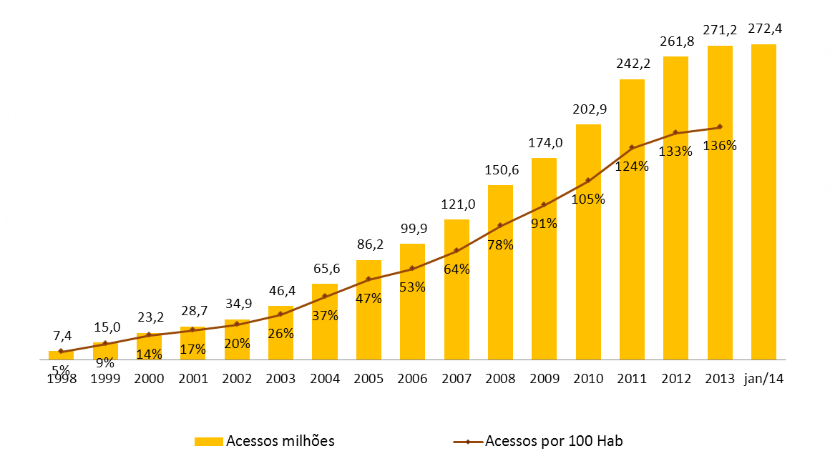
Crescimento de 3.680% em 16 anos.
1G
2G
2,5G
3G
4G
Avanço de tecnologias na telefonia móvel.
*5.565 municípios atendidos

Slide 4
Total
2G
3G
Somente dados móveis

Slide 6
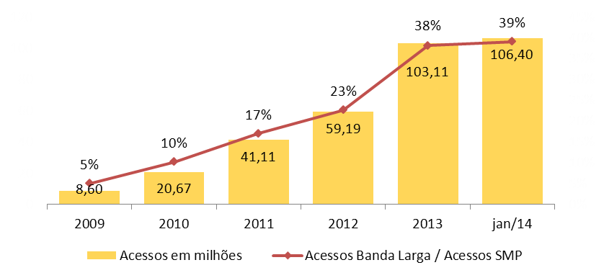
Evolução de acessos da Banda Larga Móvel e indicação da evolução de tecnologias
4G = 1.566.362
Acessos em jan/14
Crescimento de 1.199% em 5 anos.
3G
4G
Avanço de tecnologias de banda larga móvel.

Slide 7
Agenda Regulatória
Medidas Pró-Competição
Interconexão

Slide 8

Agenda Regulatória
Medidas Pró-Competição
Interconexão
O custo de chamadas realizadas entre prestadoras distintas diminuirá

Slide 9
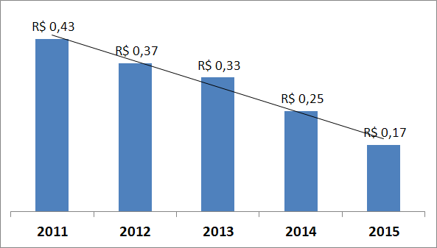
Agenda Regulatória
Medidas Pró-Competição
Interconexão
O custo de chamadas realizadas entre prestadoras distintas diminuiá

Slide 11
Aspectos Tributários: Uma questão relevante

Slide 12
Um parênteses sobre a Telefonia Fixa
Notas: * Valor em destaque consiste no índice de reajuste tarifário acumulado, incluindo o reajuste aprovado na Reunião do Conselho Diretor da Anatel em 10/04/2014;
O índice de reajuste se aplica a todos os itens da cesta básica (ex. Assinaturas, Habilitações, Minutos de chamadas entre terminais fixos;
O reajuste ocorre em períodos não inferiores a 12 meses;

Slide 13
Um parênteses sobre a Telefonia Fixa
IPCA-15: Comunicação Social IBGE, em 17/04/2014.
Em função da redução nas contas de telefone fixo (-2,03%),
Comunicação (-0,61%) se manteve em queda

Slide 14
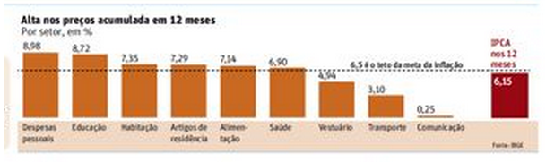
Folha de São Paulo, em 10/04/2014.
Press Release FGV, em 14/04/2014: IGP-10 de abril
quatro classes de despesa apresentaram decréscimo em suas taxas de variação: Transportes (0,95% para 0,62%), Comunicação (0,29% para -0,09%), Habitação (0,61% para 0,56%) e Despesas Diversas (0,54% para 0,35%)

Slide 15
Medida Cautelar – Contextualização
Suspensão de Vendas:
Medida Cautelar:
CLARO, OI e TIM: apresentaram Planos, detalhados por Estado, dentro do prazo estabelecido. Novas vendas foram permitidas após análise e aprovação preliminar, pela Anatel, dos Planos apresentados.
VIVO, CTBC e SERCOMTEL não foram proibidas de comercializar em nenhum Estado. Todavia, delas também foi requerida a apresentação o Plano de Ação de Melhoria em suas áreas de atuação.
CLARO
OI
TIM

Slide 16
Medida Cautelar – Contextualização
Plano Nacional de Ação de Melhoria da Prestação do Serviço Móvel Pessoal (SMP):
Avaliação Trimestral;
Compromissos para todas as Unidades da Federação;
Possibilidade de novas suspensões de comercialização;
Outras sanções previstas na regulamentação vigente.
Parâmetros de Monitoramento:
Indicadores de desempenho de Rede;
Atendimento ao Usuário;
Interrupções do Serviço de Telefonia Móvel;
Investimentos para o triênio 2012-2014.

Slide 17
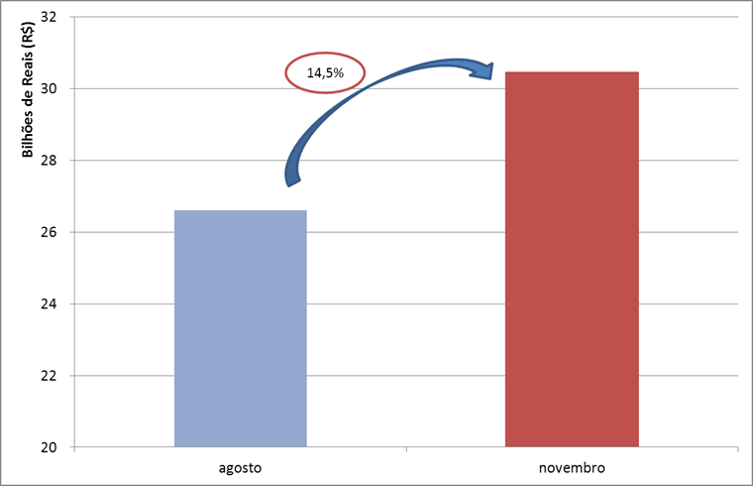
Previsão de Investimentos 2012-2014

Slide 18
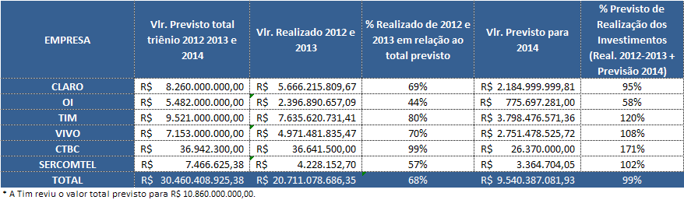
Previsto x Realizado - Investimentos
Notes:
Completamento e Reparo: O aumento no número de reclamações em desfavor das três operadoras mostradas é devido à exposição que as medidas cautelares e suspensão de vendas tiveram na mídia. Nota-se uma posterior tendência de redução, exceto para a operadora Claro. Isso ocorre, possivelmente, em decorrência do aumento do número de interrupções, no mês de outubro, no estado do Rio de Janeiro.

Slide 19
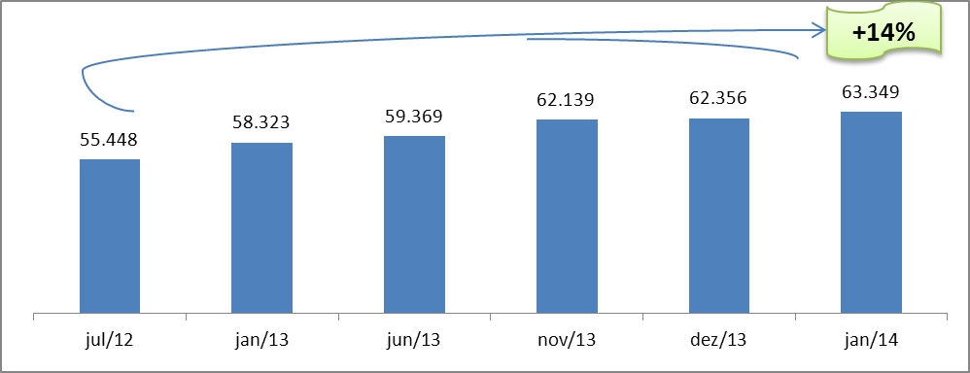
Licenciamento
Em média, 438 ERB’s mensalmente licenciadas

Slide 20
Conclusões: Indicadores de Rede
Para a rede de voz:
  há o cumprimento dos parâmetros de referência em nível nacional;
Para a rede de dados:
  há o cumprimento dos parâmetros de referência em nível nacional para a rede 3G;
  Na rede 2G o desafio é na conexão de dados; trata-se de uma rede já em processo de substituição e não é adequada a transações de dados nos volumes atuais demandados pelos usuários;
  3) Há desafios localizados em municípios e em sites específicos que podem afetar o desempenho da rede em determinados locais;
  4) A Anatel está coletando os dados via fiscalização e os publicando por município no sítio: http://sistemas.anatel.gov.br/sqp/qualidade/principal/consulta.asp

Slide 21
Outras medidas: Concatenação de Chamadas Sucessivas
Caso haja chamadas sucessivas, consideradas estas as efetuadas entre o mesmo Código de Acesso de origem e de destino, e o tempo compreendido entre o final de uma chamada e o início da seguinte for inferior ou igual a 120 (cento e vinte) segundos, devem ser consideradas como sendo uma única chamada.
Entrada em vigor: 1º de Março de 2013
Notes:
1. Planos de Serviço
Um único plano por prestadora composto por lista de serviços e facilidades, preço efetivamente praticado líquido de imposto.
2. Cadastro de Usuários
Recadastramento obrigatório a cada biênio e contratação com comprovação de dados pessoais. Condições especiais para estrangeiros
3. Incentivo ao Roaming
Incentivar o uso das redes nas cidades abaixo de 30 mil habitantes;
Acabar com a cobrança de Adicional de Chamada – AD – excluir todas as referências do regulamento;
Esclarecer a titularidade da receita na 2ª chamada em “roaming”;
Estabelecer a obrigação de existência de roaming em toda a Área de Prestação.
4. Tempo de Tarifação
Tarifação pelo tempo real - a cada 1 segundo – ligações a cobrar somente após os primeiros 6 segundos;
Atender aos diversos questionamentos e contribuições referentes a “enriquecimento sem causa” da Prestadora pela cobrança de tempo não utilizado pelo usuário;
Desestimular ligações atípicas (< 3 segundos).
5. Atendimento
Adequação ao Decreto SAC ;
Ex.: manutenção do registro eletrônico do atendimento ao usuário pelo prazo de 5 anos.
Convergência das normas com os demais serviços de telecomunicações (SCM, STFC e SeAC);
Ampliação do número de Setores de Relacionamento.
6. Localização do Usuário
Criação de mecanismos que possibilitem a correta e precisa localização de usuários, especialmente em situação emergenciais;
As Prestadoras do SMP deverão informar a localização das Estações Móveis originadoras de chamadas e mensagens para Serviços Públicos de Emergência, com precisão e disponibilidade;
Projeto Piloto : SMS de Emergência em SP.
7. Acessibilidade
Inserção de regras específicas para pessoas surdas, mudas e deficientes visuais:
envio de conta em braile;
contrato em mídia narrada disponível no site;
aprimoramento das formas de atendimento.
8. Interrupção de serviço
Obrigação de comunicar quando da ocorrência de interrupções e medidas saneadoras à Anatel;
Comunicar os usuários afetados pela interrupção via mensagem de texto sobre a ocorrência e seu ressarcimento;
Diretrizes para o cálculo, forma e prazo do ressarcimento aos usuários.
9. Outras alterações operacionais
Deixar claro que outro documento de cobrança deve ser enviado ao usuário, quando de contestação parcial de débito;
Usuário com várias linhas na prestadora e inadimplente em apenas uma delas;
Necessidade de detalhamento de quaisquer serviços e facilidades, em especial o consumo de SMS e conexão de dados, no Relatório Detalhado;
Não cobrança de assinatura ou qualquer outro valor quando a Estação Móvel estiver inutilizada ou em reparo, se fornecida pela prestadora;
Não utilização de terceirizados nos setores responsáveis por quebra de sigilo;
Redirecionamento de Chamadas para 190 quando marcado 112 ou 911;
Melhoria nos critérios de atendimento para Áreas de Continuidade Urbana;
Melhorias no procedimento de licenciamento das Estações;
Interligação de CPCT à Central de Comutação e Controle do SMP.

Slide 22
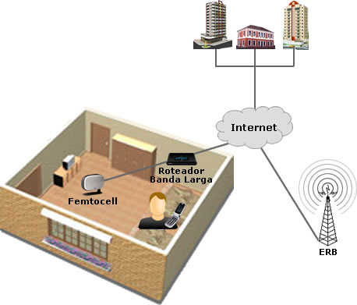
Outras Medidas: FEMTOCÉLULA
Definição: Equipamento de Radiocomunicação de Radiação Restrita. De baixa potência de transmissão, autoconfigurado e gerenciado pela Prestadora de SMP.
maiores taxas de transmissão de dados;
melhoria na cobertura em ambientes internos;
maior eficiência no uso do espectro.
Não incidência de Taxa de Fiscalização de Instalação (R$ 1.340,80) nem de Taxa de Fiscalização de Funcionamento (TFF)

Slide 23
Regulamento Geral de Direitos do Consumidor de Serviços de Telecomunicações
Atendimento:
Histórico de demandas dos últimos 3 anos:
  Envio ao consumidor caso solicitado;
  Disponível na internet.
Rescisão:
  De forma automática: poderá ser realizada por telefone, internet e por terminais de autoatendimento e será efetivada em até 2 dias úteis, período no qual o consumidor poderá desistir (processo semelhante à portabilidade).
Gravação de todas as interações, inclusive aquelas iniciadas pela prestadora, que devem ser armazenadas por até 6 meses e podem ser requeridas pelo consumidor;
Prestadora deve retornar a ligação em caso de descontinuidade da chamada;
Recebimento de chamadas fixas e móveis;
Notes:
1. Planos de Serviço
Um único plano por prestadora composto por lista de serviços e facilidades, preço efetivamente praticado líquido de imposto.
2. Cadastro de Usuários
Recadastramento obrigatório a cada biênio e contratação com comprovação de dados pessoais. Condições especiais para estrangeiros
3. Incentivo ao Roaming
Incentivar o uso das redes nas cidades abaixo de 30 mil habitantes;
Acabar com a cobrança de Adicional de Chamada – AD – excluir todas as referências do regulamento;
Esclarecer a titularidade da receita na 2ª chamada em “roaming”;
Estabelecer a obrigação de existência de roaming em toda a Área de Prestação.
4. Tempo de Tarifação
Tarifação pelo tempo real - a cada 1 segundo – ligações a cobrar somente após os primeiros 6 segundos;
Atender aos diversos questionamentos e contribuições referentes a “enriquecimento sem causa” da Prestadora pela cobrança de tempo não utilizado pelo usuário;
Desestimular ligações atípicas (< 3 segundos).
5. Atendimento
Adequação ao Decreto SAC ;
Ex.: manutenção do registro eletrônico do atendimento ao usuário pelo prazo de 5 anos.
Convergência das normas com os demais serviços de telecomunicações (SCM, STFC e SeAC);
Ampliação do número de Setores de Relacionamento.
6. Localização do Usuário
Criação de mecanismos que possibilitem a correta e precisa localização de usuários, especialmente em situação emergenciais;
As Prestadoras do SMP deverão informar a localização das Estações Móveis originadoras de chamadas e mensagens para Serviços Públicos de Emergência, com precisão e disponibilidade;
Projeto Piloto : SMS de Emergência em SP.
7. Acessibilidade
Inserção de regras específicas para pessoas surdas, mudas e deficientes visuais:
envio de conta em braile;
contrato em mídia narrada disponível no site;
aprimoramento das formas de atendimento.
8. Interrupção de serviço
Obrigação de comunicar quando da ocorrência de interrupções e medidas saneadoras à Anatel;
Comunicar os usuários afetados pela interrupção via mensagem de texto sobre a ocorrência e seu ressarcimento;
Diretrizes para o cálculo, forma e prazo do ressarcimento aos usuários.
9. Outras alterações operacionais
Deixar claro que outro documento de cobrança deve ser enviado ao usuário, quando de contestação parcial de débito;
Usuário com várias linhas na prestadora e inadimplente em apenas uma delas;
Necessidade de detalhamento de quaisquer serviços e facilidades, em especial o consumo de SMS e conexão de dados, no Relatório Detalhado;
Não cobrança de assinatura ou qualquer outro valor quando a Estação Móvel estiver inutilizada ou em reparo, se fornecida pela prestadora;
Não utilização de terceirizados nos setores responsáveis por quebra de sigilo;
Redirecionamento de Chamadas para 190 quando marcado 112 ou 911;
Melhoria nos critérios de atendimento para Áreas de Continuidade Urbana;
Melhorias no procedimento de licenciamento das Estações;
Interligação de CPCT à Central de Comutação e Controle do SMP.

Slide 24
Regulamento Geral de Direitos do Consumidor de Serviços de Telecomunicações
Oferta:
Apresentação de todos os planos comercializados na página na Internet da Prestadora;
Todas as ofertas devem estar disponíveis a todos os interessados, inclusive atuais consumidores;
Contratação:
Consolidação das informações relevantes da oferta em Sumário a ser entregue ao consumidor antes da Contratação;
Comunicado de alteração ou extinção de planos ou promoções com antecedência mínima de 30 dias;
Combos: um só contrato, valor discriminado com e sem fidelização, informação do valor avulso de cada serviço e reajuste em data única.
Notes:
1. Planos de Serviço
Um único plano por prestadora composto por lista de serviços e facilidades, preço efetivamente praticado líquido de imposto.
2. Cadastro de Usuários
Recadastramento obrigatório a cada biênio e contratação com comprovação de dados pessoais. Condições especiais para estrangeiros
3. Incentivo ao Roaming
Incentivar o uso das redes nas cidades abaixo de 30 mil habitantes;
Acabar com a cobrança de Adicional de Chamada – AD – excluir todas as referências do regulamento;
Esclarecer a titularidade da receita na 2ª chamada em “roaming”;
Estabelecer a obrigação de existência de roaming em toda a Área de Prestação.
4. Tempo de Tarifação
Tarifação pelo tempo real - a cada 1 segundo – ligações a cobrar somente após os primeiros 6 segundos;
Atender aos diversos questionamentos e contribuições referentes a “enriquecimento sem causa” da Prestadora pela cobrança de tempo não utilizado pelo usuário;
Desestimular ligações atípicas (< 3 segundos).
5. Atendimento
Adequação ao Decreto SAC ;
Ex.: manutenção do registro eletrônico do atendimento ao usuário pelo prazo de 5 anos.
Convergência das normas com os demais serviços de telecomunicações (SCM, STFC e SeAC);
Ampliação do número de Setores de Relacionamento.
6. Localização do Usuário
Criação de mecanismos que possibilitem a correta e precisa localização de usuários, especialmente em situação emergenciais;
As Prestadoras do SMP deverão informar a localização das Estações Móveis originadoras de chamadas e mensagens para Serviços Públicos de Emergência, com precisão e disponibilidade;
Projeto Piloto : SMS de Emergência em SP.
7. Acessibilidade
Inserção de regras específicas para pessoas surdas, mudas e deficientes visuais:
envio de conta em braile;
contrato em mídia narrada disponível no site;
aprimoramento das formas de atendimento.
8. Interrupção de serviço
Obrigação de comunicar quando da ocorrência de interrupções e medidas saneadoras à Anatel;
Comunicar os usuários afetados pela interrupção via mensagem de texto sobre a ocorrência e seu ressarcimento;
Diretrizes para o cálculo, forma e prazo do ressarcimento aos usuários.
9. Outras alterações operacionais
Deixar claro que outro documento de cobrança deve ser enviado ao usuário, quando de contestação parcial de débito;
Usuário com várias linhas na prestadora e inadimplente em apenas uma delas;
Necessidade de detalhamento de quaisquer serviços e facilidades, em especial o consumo de SMS e conexão de dados, no Relatório Detalhado;
Não cobrança de assinatura ou qualquer outro valor quando a Estação Móvel estiver inutilizada ou em reparo, se fornecida pela prestadora;
Não utilização de terceirizados nos setores responsáveis por quebra de sigilo;
Redirecionamento de Chamadas para 190 quando marcado 112 ou 911;
Melhoria nos critérios de atendimento para Áreas de Continuidade Urbana;
Melhorias no procedimento de licenciamento das Estações;
Interligação de CPCT à Central de Comutação e Controle do SMP.

Slide 25
Regulamento Geral de Direitos do Consumidor de Serviços de Telecomunicações
Cobrança Pré-Pago:
Validade mínima de créditos de 30 dias, com comercialização obrigatória de créditos de 90 e 180 dias;
Revalidação do saldo de créditos já vencidos quando da inserção de novos créditos;
Comunicação ao consumidor quando os créditos estiverem na iminência de acabar ou expirar.
Cobrança Pós-Pago:
Proibição de cobrança antecipada;
Fatura deve detalhar o valor dos tributos por serviço, na forma da Lei nº 12.741/2012;
Fatura terá campo “Mensagens Importantes” contendo novos serviços contratados, alterações nas condições de provimento, promoções a expirar, término do prazo de permanência, reajustes, existência de débito vencido;
Comunicação quando o consumo se aproximar da franquia contratada.
Notes:
1. Planos de Serviço
Um único plano por prestadora composto por lista de serviços e facilidades, preço efetivamente praticado líquido de imposto.
2. Cadastro de Usuários
Recadastramento obrigatório a cada biênio e contratação com comprovação de dados pessoais. Condições especiais para estrangeiros
3. Incentivo ao Roaming
Incentivar o uso das redes nas cidades abaixo de 30 mil habitantes;
Acabar com a cobrança de Adicional de Chamada – AD – excluir todas as referências do regulamento;
Esclarecer a titularidade da receita na 2ª chamada em “roaming”;
Estabelecer a obrigação de existência de roaming em toda a Área de Prestação.
4. Tempo de Tarifação
Tarifação pelo tempo real - a cada 1 segundo – ligações a cobrar somente após os primeiros 6 segundos;
Atender aos diversos questionamentos e contribuições referentes a “enriquecimento sem causa” da Prestadora pela cobrança de tempo não utilizado pelo usuário;
Desestimular ligações atípicas (< 3 segundos).
5. Atendimento
Adequação ao Decreto SAC ;
Ex.: manutenção do registro eletrônico do atendimento ao usuário pelo prazo de 5 anos.
Convergência das normas com os demais serviços de telecomunicações (SCM, STFC e SeAC);
Ampliação do número de Setores de Relacionamento.
6. Localização do Usuário
Criação de mecanismos que possibilitem a correta e precisa localização de usuários, especialmente em situação emergenciais;
As Prestadoras do SMP deverão informar a localização das Estações Móveis originadoras de chamadas e mensagens para Serviços Públicos de Emergência, com precisão e disponibilidade;
Projeto Piloto : SMS de Emergência em SP.
7. Acessibilidade
Inserção de regras específicas para pessoas surdas, mudas e deficientes visuais:
envio de conta em braile;
contrato em mídia narrada disponível no site;
aprimoramento das formas de atendimento.
8. Interrupção de serviço
Obrigação de comunicar quando da ocorrência de interrupções e medidas saneadoras à Anatel;
Comunicar os usuários afetados pela interrupção via mensagem de texto sobre a ocorrência e seu ressarcimento;
Diretrizes para o cálculo, forma e prazo do ressarcimento aos usuários.
9. Outras alterações operacionais
Deixar claro que outro documento de cobrança deve ser enviado ao usuário, quando de contestação parcial de débito;
Usuário com várias linhas na prestadora e inadimplente em apenas uma delas;
Necessidade de detalhamento de quaisquer serviços e facilidades, em especial o consumo de SMS e conexão de dados, no Relatório Detalhado;
Não cobrança de assinatura ou qualquer outro valor quando a Estação Móvel estiver inutilizada ou em reparo, se fornecida pela prestadora;
Não utilização de terceirizados nos setores responsáveis por quebra de sigilo;
Redirecionamento de Chamadas para 190 quando marcado 112 ou 911;
Melhoria nos critérios de atendimento para Áreas de Continuidade Urbana;
Melhorias no procedimento de licenciamento das Estações;
Interligação de CPCT à Central de Comutação e Controle do SMP.

Slide 26
Regulamento Geral de Direitos do Consumidor de Serviços de Telecomunicações
Contestação:
Prazo de 3 anos para contestação de débitos;
Emissão sem ônus de novo documento de cobrança sem os valores contestados;
Em caso de ausência de resposta à contestação do consumidor no prazo de 30 dias, a prestadora deverá devolver em dobro o valor questionado e já pago;
Notes:
1. Planos de Serviço
Um único plano por prestadora composto por lista de serviços e facilidades, preço efetivamente praticado líquido de imposto.
2. Cadastro de Usuários
Recadastramento obrigatório a cada biênio e contratação com comprovação de dados pessoais. Condições especiais para estrangeiros
3. Incentivo ao Roaming
Incentivar o uso das redes nas cidades abaixo de 30 mil habitantes;
Acabar com a cobrança de Adicional de Chamada – AD – excluir todas as referências do regulamento;
Esclarecer a titularidade da receita na 2ª chamada em “roaming”;
Estabelecer a obrigação de existência de roaming em toda a Área de Prestação.
4. Tempo de Tarifação
Tarifação pelo tempo real - a cada 1 segundo – ligações a cobrar somente após os primeiros 6 segundos;
Atender aos diversos questionamentos e contribuições referentes a “enriquecimento sem causa” da Prestadora pela cobrança de tempo não utilizado pelo usuário;
Desestimular ligações atípicas (< 3 segundos).
5. Atendimento
Adequação ao Decreto SAC ;
Ex.: manutenção do registro eletrônico do atendimento ao usuário pelo prazo de 5 anos.
Convergência das normas com os demais serviços de telecomunicações (SCM, STFC e SeAC);
Ampliação do número de Setores de Relacionamento.
6. Localização do Usuário
Criação de mecanismos que possibilitem a correta e precisa localização de usuários, especialmente em situação emergenciais;
As Prestadoras do SMP deverão informar a localização das Estações Móveis originadoras de chamadas e mensagens para Serviços Públicos de Emergência, com precisão e disponibilidade;
Projeto Piloto : SMS de Emergência em SP.
7. Acessibilidade
Inserção de regras específicas para pessoas surdas, mudas e deficientes visuais:
envio de conta em braile;
contrato em mídia narrada disponível no site;
aprimoramento das formas de atendimento.
8. Interrupção de serviço
Obrigação de comunicar quando da ocorrência de interrupções e medidas saneadoras à Anatel;
Comunicar os usuários afetados pela interrupção via mensagem de texto sobre a ocorrência e seu ressarcimento;
Diretrizes para o cálculo, forma e prazo do ressarcimento aos usuários.
9. Outras alterações operacionais
Deixar claro que outro documento de cobrança deve ser enviado ao usuário, quando de contestação parcial de débito;
Usuário com várias linhas na prestadora e inadimplente em apenas uma delas;
Necessidade de detalhamento de quaisquer serviços e facilidades, em especial o consumo de SMS e conexão de dados, no Relatório Detalhado;
Não cobrança de assinatura ou qualquer outro valor quando a Estação Móvel estiver inutilizada ou em reparo, se fornecida pela prestadora;
Não utilização de terceirizados nos setores responsáveis por quebra de sigilo;
Redirecionamento de Chamadas para 190 quando marcado 112 ou 911;
Melhoria nos critérios de atendimento para Áreas de Continuidade Urbana;
Melhorias no procedimento de licenciamento das Estações;
Interligação de CPCT à Central de Comutação e Controle do SMP.

Slide 27
Pesquisa de Qualidade Percebida
Prevista nos Regulamentos Gerais de Qualidade;
Em 2013, foram pesquisados os serviços de telefonia móvel (SMP) e banda larga fixa;
Realizada por meio de entrevistas telefônicas (142 mil entrevistas realizadas entre usuários dos serviços);
Para cada tema pesquisado, há um conjunto de perguntas e o respondente avalia dando notas de 1 a 5;
Temas pesquisados: Capacidade de Resolução; Competência do Atendente; Competência e Organização da Prestadora; Orientação ao Usuário/Assinante; Conta e Cartão; Qualidade das Ligações; Conta e Cobrança; Qualidade da Conexão; Suporte Técnico.
Anatel divulgará em breve os resultados.
Notes:
1. Planos de Serviço
Um único plano por prestadora composto por lista de serviços e facilidades, preço efetivamente praticado líquido de imposto.
2. Cadastro de Usuários
Recadastramento obrigatório a cada biênio e contratação com comprovação de dados pessoais. Condições especiais para estrangeiros
3. Incentivo ao Roaming
Incentivar o uso das redes nas cidades abaixo de 30 mil habitantes;
Acabar com a cobrança de Adicional de Chamada – AD – excluir todas as referências do regulamento;
Esclarecer a titularidade da receita na 2ª chamada em “roaming”;
Estabelecer a obrigação de existência de roaming em toda a Área de Prestação.
4. Tempo de Tarifação
Tarifação pelo tempo real - a cada 1 segundo – ligações a cobrar somente após os primeiros 6 segundos;
Atender aos diversos questionamentos e contribuições referentes a “enriquecimento sem causa” da Prestadora pela cobrança de tempo não utilizado pelo usuário;
Desestimular ligações atípicas (< 3 segundos).
5. Atendimento
Adequação ao Decreto SAC ;
Ex.: manutenção do registro eletrônico do atendimento ao usuário pelo prazo de 5 anos.
Convergência das normas com os demais serviços de telecomunicações (SCM, STFC e SeAC);
Ampliação do número de Setores de Relacionamento.
6. Localização do Usuário
Criação de mecanismos que possibilitem a correta e precisa localização de usuários, especialmente em situação emergenciais;
As Prestadoras do SMP deverão informar a localização das Estações Móveis originadoras de chamadas e mensagens para Serviços Públicos de Emergência, com precisão e disponibilidade;
Projeto Piloto : SMS de Emergência em SP.
7. Acessibilidade
Inserção de regras específicas para pessoas surdas, mudas e deficientes visuais:
envio de conta em braile;
contrato em mídia narrada disponível no site;
aprimoramento das formas de atendimento.
8. Interrupção de serviço
Obrigação de comunicar quando da ocorrência de interrupções e medidas saneadoras à Anatel;
Comunicar os usuários afetados pela interrupção via mensagem de texto sobre a ocorrência e seu ressarcimento;
Diretrizes para o cálculo, forma e prazo do ressarcimento aos usuários.
9. Outras alterações operacionais
Deixar claro que outro documento de cobrança deve ser enviado ao usuário, quando de contestação parcial de débito;
Usuário com várias linhas na prestadora e inadimplente em apenas uma delas;
Necessidade de detalhamento de quaisquer serviços e facilidades, em especial o consumo de SMS e conexão de dados, no Relatório Detalhado;
Não cobrança de assinatura ou qualquer outro valor quando a Estação Móvel estiver inutilizada ou em reparo, se fornecida pela prestadora;
Não utilização de terceirizados nos setores responsáveis por quebra de sigilo;
Redirecionamento de Chamadas para 190 quando marcado 112 ou 911;
Melhoria nos critérios de atendimento para Áreas de Continuidade Urbana;
Melhorias no procedimento de licenciamento das Estações;
Interligação de CPCT à Central de Comutação e Controle do SMP.

Slide 28
Obrigado!
João Batista de Rezende
Presidente do Conselho Diretor
Agência Nacional de Telecomunicações - Anatel

